Slide 1

多源异构数据库离线同步研究与实现
院（系）名称 ： 遥感信息工程学院
专业名称 ： 空间信息与数字技术
学生姓名 ： 李昊江
指导老师 ： 熊庆文教授
Notes:
各位评委老师们好，我是空间信息与数字技术的学生李昊江，我的论文题目是《多源异构数据库离线同步 研究与实现》，在熊庆文老师的悉心指导下完成的。下面我将这篇论文的研究意义，研究思路，实现过程、重点难点和存在的不足向各位老师做一个简单的陈述，恳请各位老师多加指导。

Slide 2

研究背景
软件系统日益复杂，单一数据库往往无法满足业务需求。
业界对数据库多机备份的需求。
对数据集成统一分析的需求。
Notes:
在企业的发展过程中，为了对不同业务的特点进行适应，多数据库并存是难以避免的。而企业发展过程中，在大数据发展的环境下，对数据集统一处理分析的需求更是日益增长，所以多源异构数据库的离线同步方案的研究是具有极大实践意义的。

Slide 3
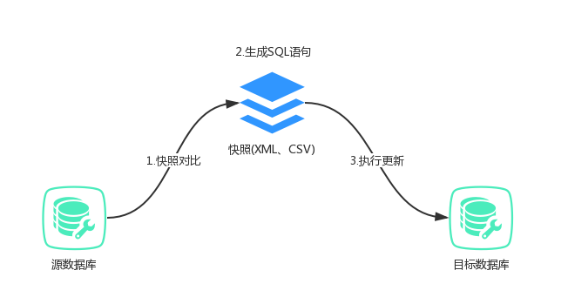
研究现状
1. 基于快照文件进行增量同步方案
Notes:
该方案存在安全性、文件IO瓶颈等问题

Slide 4
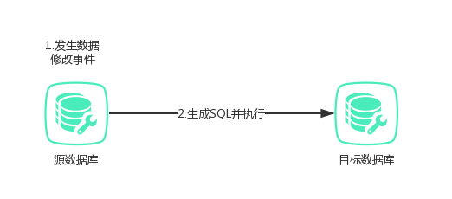
研究现状
2. 基于触发器的实时同步方案
Notes:
该方案占用大量网络带宽

Slide 5
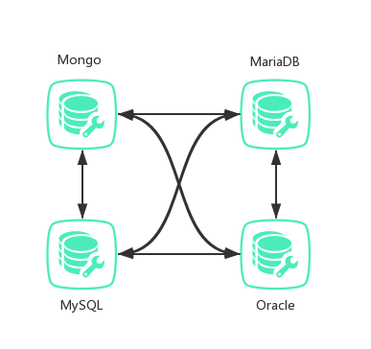
研究现状
3. 特异数据库组合同步方案
Notes:
该方案需要大量编码

Slide 6
论文主要内容
提出了一个中心化的满足可扩展性的异构数据库同步架构。
提出了一个全量同步基于内存的数据缓存方案，增量同步基于Proto buffer的安全压缩快照解决方案。
针对常见数据库MySQL、Oracle及Mongo DB提出了具体实现方案GDST-General Data Synchronize Tool
Notes:
中心化减少编码，proto buffer提高安全性

Slide 7
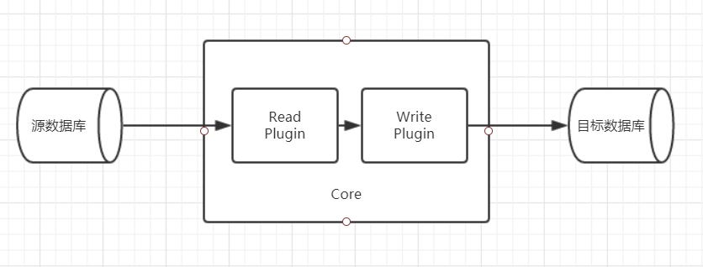
拓扑结构与 组合模式
Notes:
拓扑结构和数据库组合模式

Slide 8
GDST Core职责
作业管理及调度
数据管理与缓存
日志管理
Notes:
作业读取，切分、分配调度
数据缓存、限流
GDST运行状态报告

Slide 9
GDST Plugin(读写)职责
源数据读取并标准化
数据库连接的获取与销毁
将标准化的数据写入目标数据库
Notes:
源数据 -> 标准化 -> 目标数据

Slide 10
实现平台
平台核心基于Java SE Development Kit 8实现，采用配置文件协同二进制代码运行。
Web服务由Spring Boot 2.0 提供。
Notes:
实现平台

Slide 11
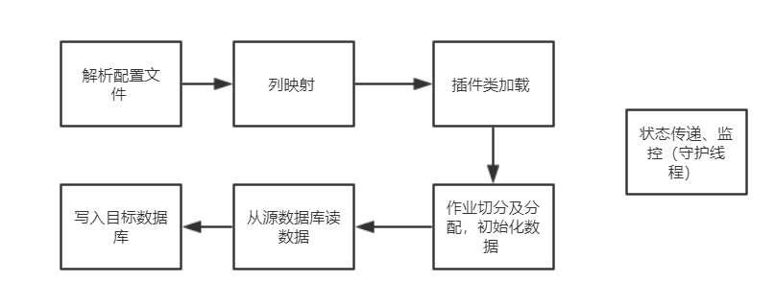
GDST Core执行逻辑

Slide 12
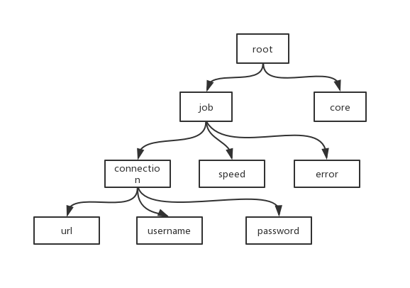
解析配置文件
Configuration树状结构
String url = root.job.connection.url
Notes:
树形配置文件结构，通过“.”调用

Slide 13
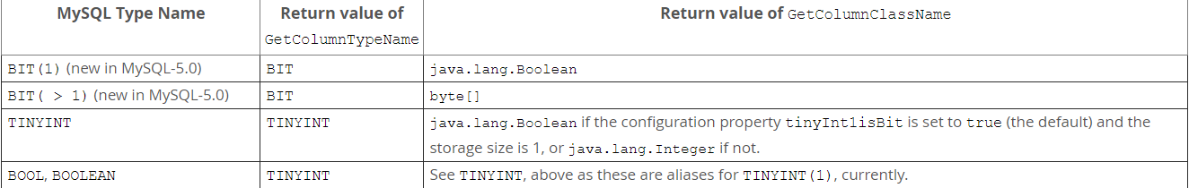
列映射
Java native支持
String、Integer、Double、Float、Long、Date、Boolean、Bytes
中心思想
通过Java,JDBC and datavase types定义,将读取到的记录映射到标准化的Record格式。
例如MySQL中char、varchar、text等映射为String
Notes:
支持上诉列映射模式
下图为列映射的设计依据

Slide 14
插件类加载
插件类入口
插件类入口定义在配置文件中，key定义为root.plugin.reader(writer).entry。
实例化方式
通过插件类入口定义，使用java反射得到插件类实例。
Notes:
插件入口定义与实例化

Slide 15
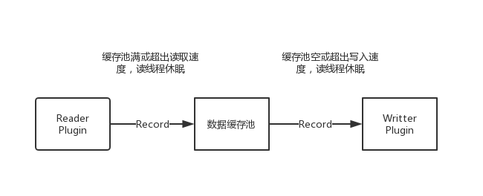
数据缓存池
作为GDST数据流的承载部分，该部分实现了限流、流量统计，缓存功能。
GDST的Record默认实现为MemoryRecord，缓存队列实现为ArrayBlockingQueue;
Notes:
线程安全的数据缓存池
实现了平衡生产者和消费者的缓存同时实现了限流目标

Slide 16
标准化数据格式
Column基类定义
Record接口定义
数据名 | 数据类型
type | Type
size | Long
data | Object
方法签名 | 返回值
addColumn(Column c) | void
setColumn(int index, final Column column); | void
getColumn(int index); | Column
toString() | String
getColumnNumber() | Integer
size() | long
enum Type{
NULL,FLOAT, INT, LONG,
DOUBLE, STRING, BOOL,
DATE, BYTES
}
Notes:
GDST标准化数据的定义

Slide 17
数据库连接管理——三级结构
Notes:
该数据库连接池三级结构减少了由网络环境波动带来的时间损失，增加了数据库连接的稳定性

Slide 18
实验环境
源数据库
MySQL 5.6
Linux version 3.10.0-693.21.1.el7.x86_64
阿里云 1 vCPU@1GHZ 4 GiB (I/O优化) 1Mbps
目标数据库
Oracle Database 12c Release 2； (12.2.0.1.0) - Standard Edition 2 and Enterprise Edition
Windows 10 (1809)
4 CPU@2.6GHZ 16Gib 50Mbps
GDST运行平台
Windows 10 (1809)、Intel core i7-6700hq @ 2.6GHZ(4核心8线程)、RAM 16GB、带宽50Mbps

Slide 19
实验结果
耗时 | 平均流量 | 记录写入速度 | 记录读出总数 | 读写失败数
10s | 250B/s | 11rec/s | 100 | 0
耗时 | 平均流量 | 记录写入速度 | 记录读出总数 | 读写失败数
201s | 87.35KB/s | 5,032rec/s | 1,000,000 | 0
耗时 | 平均流量 | 记录写入速度 | 记录读出总数 | 读写失败数
1,012s | 164.93KB/s | 9,879rec/s | 10,000,000 | 0
Notes:
多次实验验证了GDST思路上的可行性，多次同步过程无写入失败数，同时写入速度同样能够满足限速条件和机器性能的极限占用

Slide 20
总结
根据GDST的设计目标，使用 插件化 、中心化 的方式， 将数据库同步工作中无需重复设计的部分抽象出来，形成中心节点，将不同数据库的读写，数据转换操作置于插件中去，从而减少了多源异构数据库中重复设计的工作，提高了同步效率，减少了开发工作。

Slide 21
展望
增加新的数据库支持
增强系统对错误的处理能力
提高系统Record的兼容性
进一步改进作业调度算法
Notes:
目前支持的数据库仅有mysql、Oracle、mongo db
系统对异常的处理还不够完善
Record支持的数据类型只有常见的数据类型，一些特殊数据库中的特殊数据类型的支持不够好
目前作业调度是简单的RW线程1：1，未考虑到RW线程各种效率问题

Slide 22
谢 谢！

